Slide 1
2026年超级陶粲装置研讨会
STCF谱仪机械设计及进展研究
汇报人：刘 萍
(代表谱仪机械系统项目组)
单 位：安徽理工大学

Slide 2

目 录
1
陶璨谱仪机械结构总体概况
7
MDC（主漂移室）
2
Muon Detector Iron York轭铁
8
ITKW（气体内径探测器）
3
DSSM（超导螺线管磁体）
9
ITKM（内径探测器）
4
ECAL（电磁量能器）
10
整体支撑及移动
5
PIDB(BTOF)（桶部粒子鉴别器）
11
TDR及成果
6
PIDE(RICH)（端部粒子鉴别器）
12
总结

Slide 3
目 录
1
陶璨谱仪机械结构总体概况

Slide 4
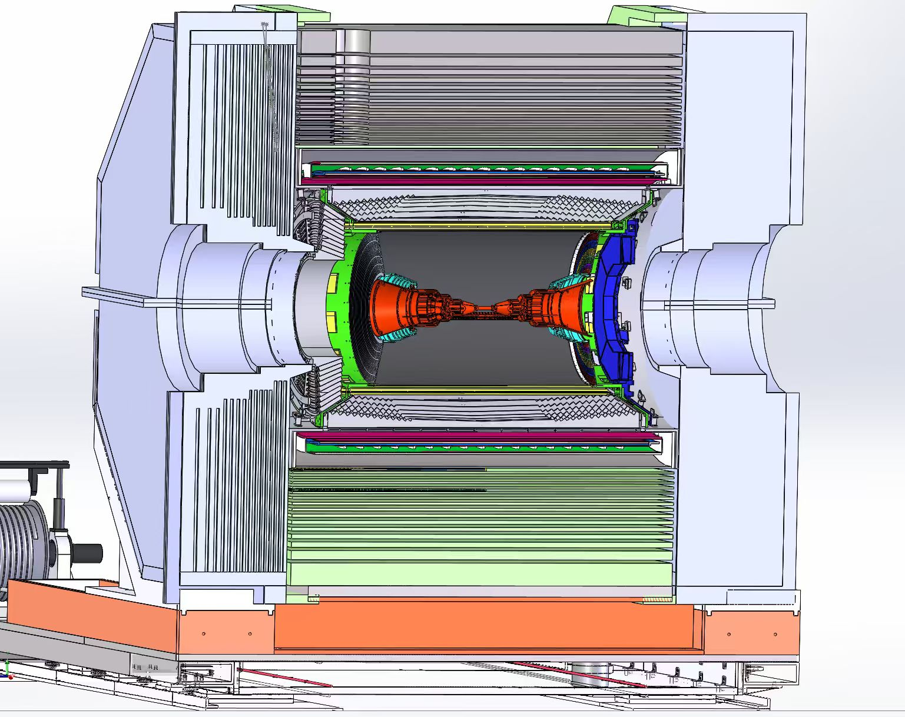
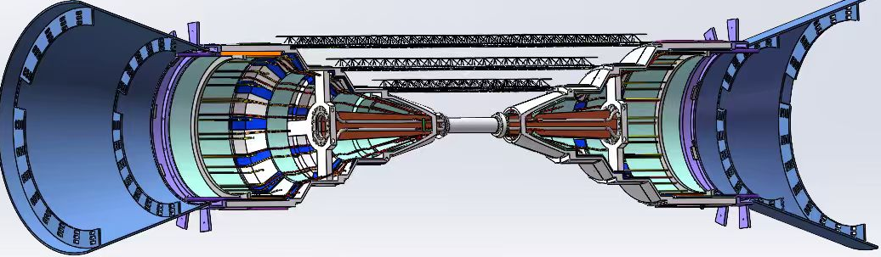
1 陶璨谱仪机械结构总体概况
三维图
超导螺线管磁体
轭铁
MDC
(主漂移室）
桶部电磁量能器
RICH
（端部粒子鉴别器）
端部电磁量能器
ITKM
(内径探测器）
BTOF
（桶部粒子鉴别器）
整体支撑与移动
谱仪总装三维示意图

Slide 5
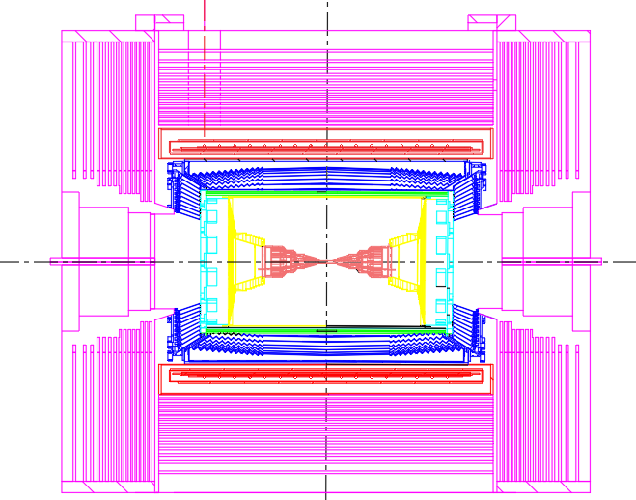
4400mm
1 陶璨谱仪机械结构总体概况
二维图
桶部轭铁
端部轭铁
4400mm
超导磁体
4000mm
电磁量能器
PIDB
MDC
2718mm
RICH
5990mm
ITKW
3490mm
2680mm
1640mm
494mm
1690mm
2700mm
1920mm
1612mm
3020mm
谱仪整体：891.8t
谱仪整体长度6.93m，
谱仪整体宽度和高度5.99m。
6930mm

Slide 6
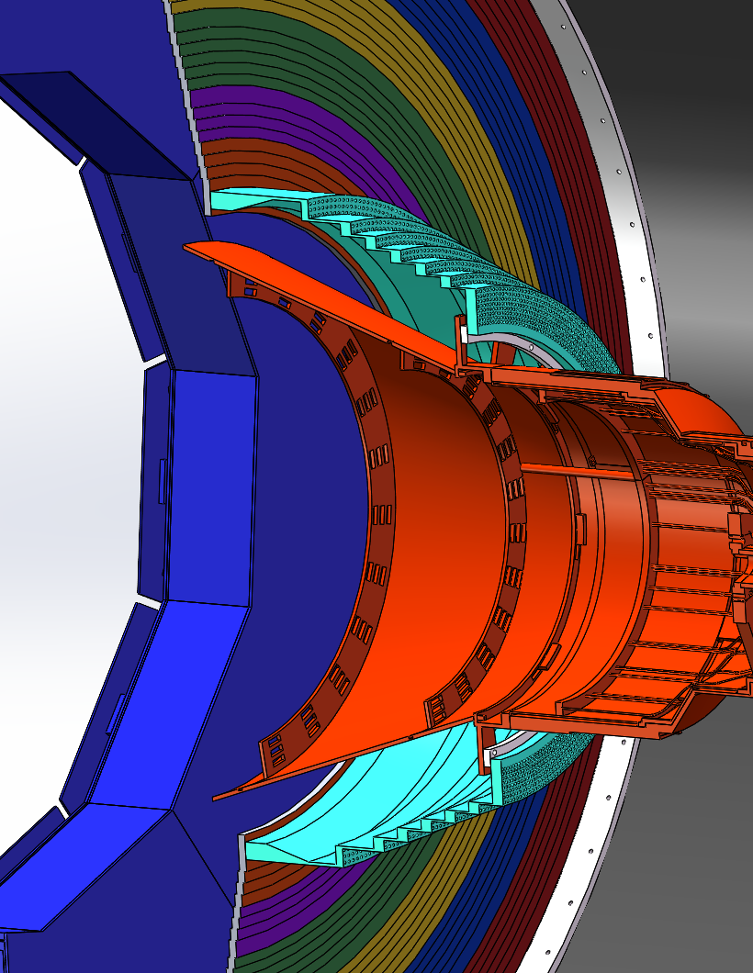
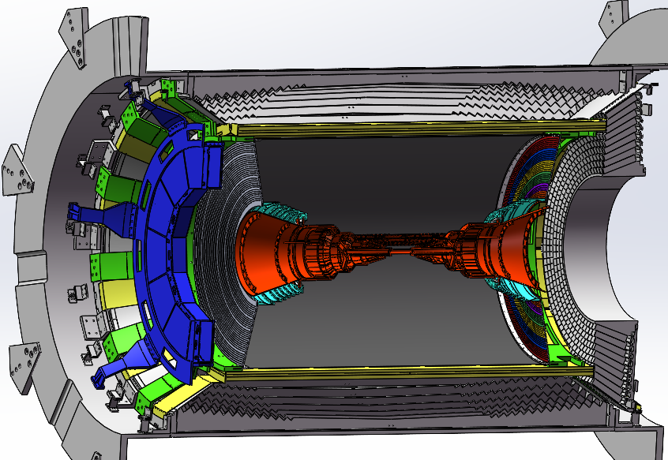
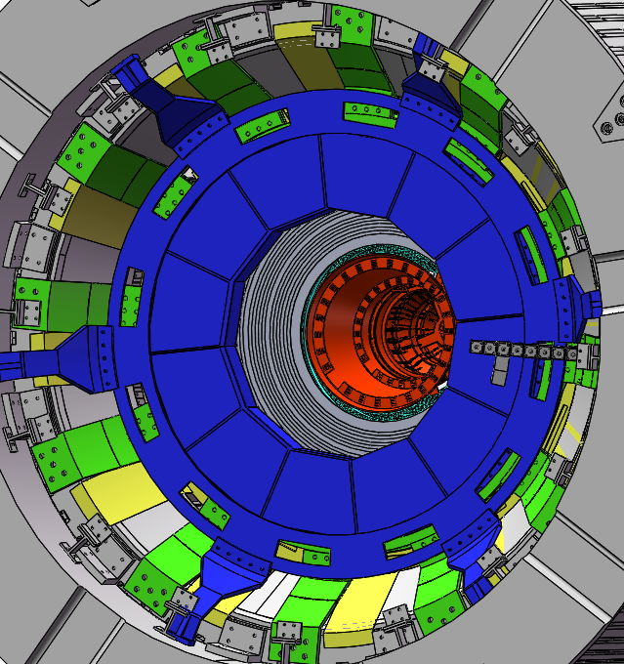
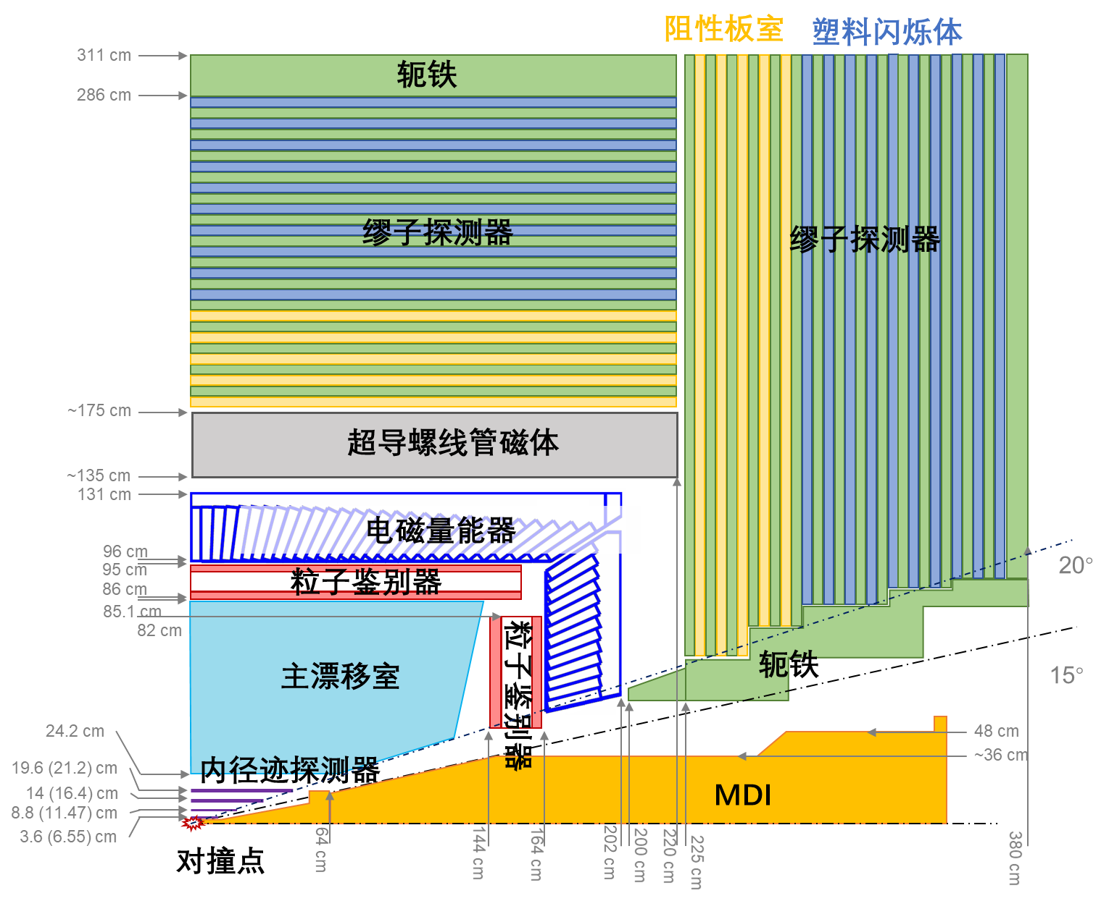
1 陶璨谱仪机械结构总体概况
ITKM连接件
ITK通过连接环悬挂在MDC内部，MDC和BTOF通过连接件悬挂在量能器端环上，RICH、ECAL桶部和端部都悬挂在量能器法兰环上，各连接件均无干涉。
法兰走线槽7个30mm×240mm和ECAL桶部端部交界处的剩余空间，满足线缆走线需求12个30mm×120mm。
端环
法兰环
走线槽
桶部量能器
端部量能器
MDC连接件
RICH连接件
BTOF连接件
BTOF
RICH
MDC
ITKM
ECAL桶部连接件
桶部端盖交界处的剩余空间
ECAL端部连接件
（与其他连接件轴向错位，不影响彼此拆卸。）
内三层连接示意图

Slide 7
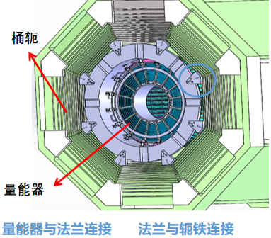
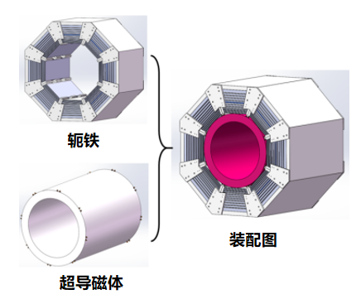
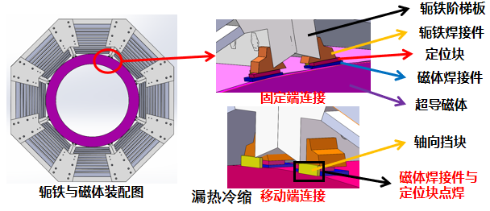
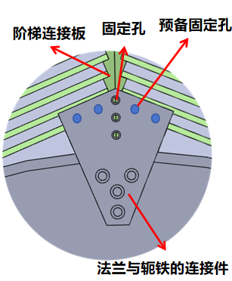

1 陶璨谱仪机械结构总体概况
量能器的法兰通过阶梯型连接板与轭铁端部进行连接固定。
超导螺线管磁体采用焊接组件与轭铁阶梯板间进行焊接连接固定。
超导磁体连接结构

Slide 8
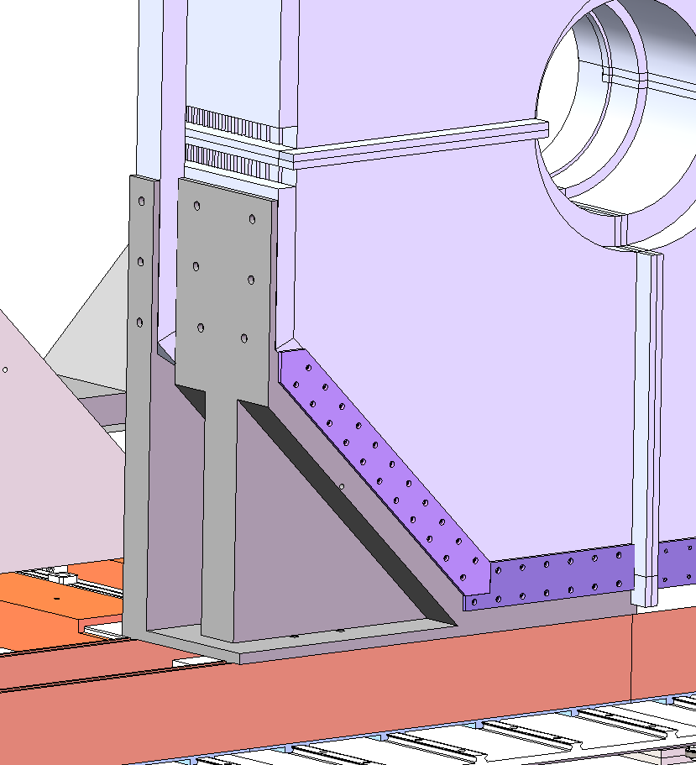
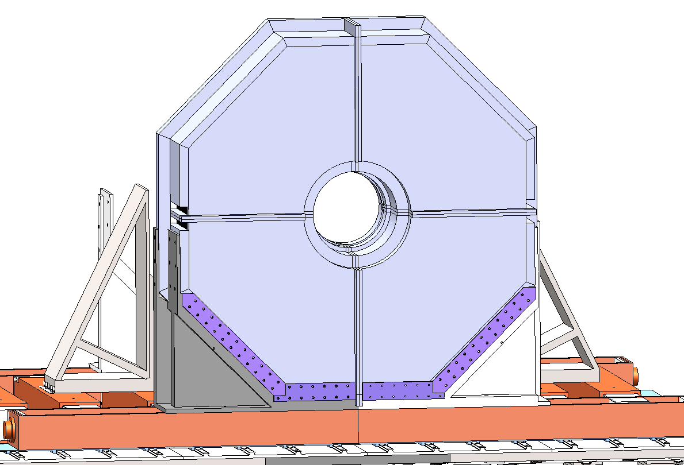
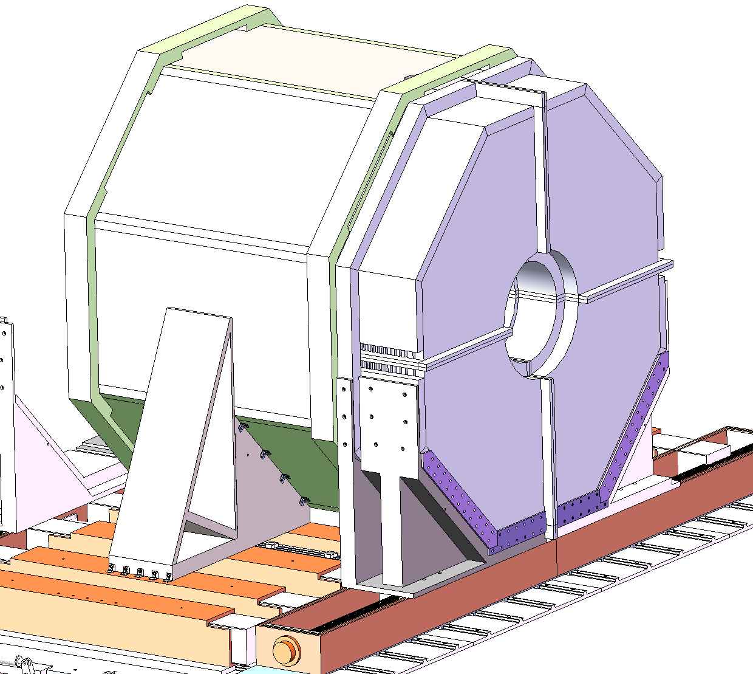
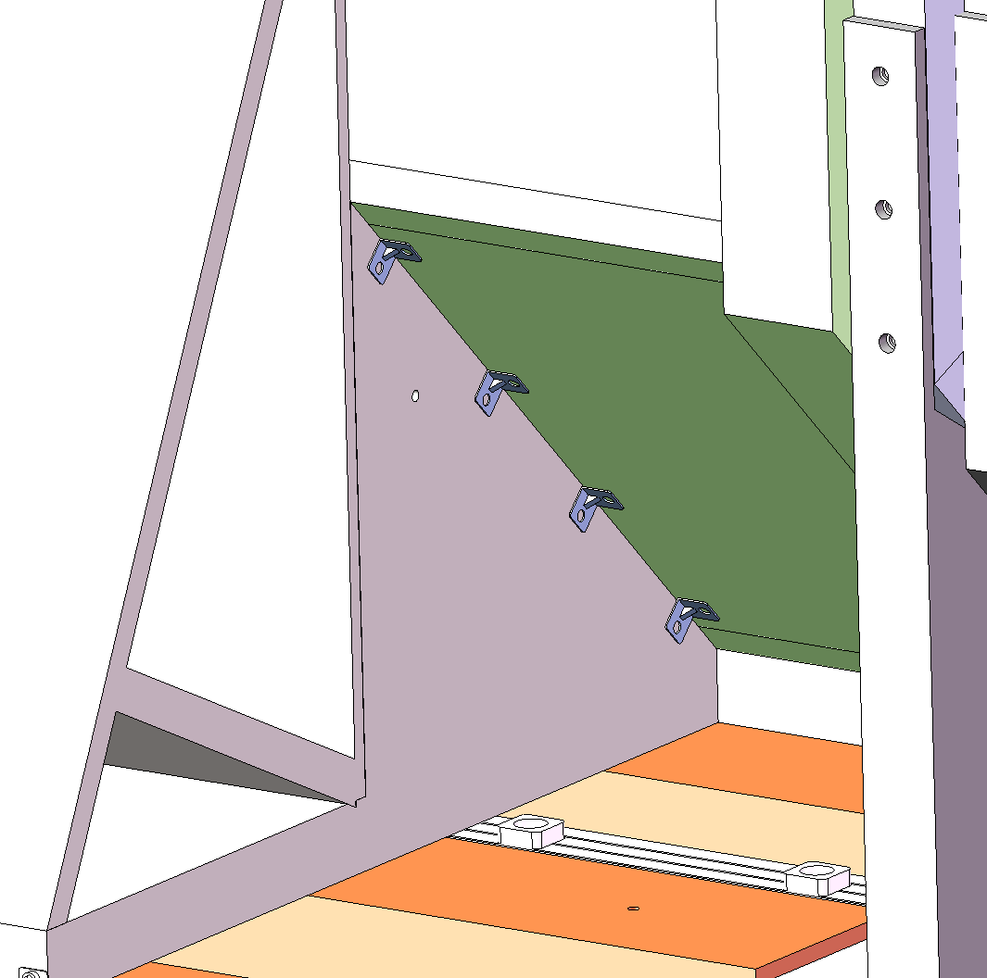
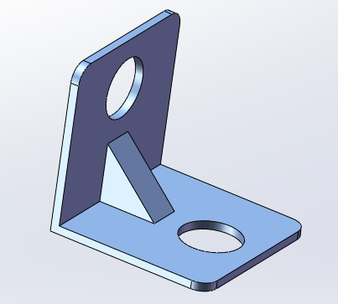
1 陶璨谱仪机械结构总体概况
轭铁与基座连接方式
端部轭铁与基座连接方式：
1.前端面使用连接板固定端轭与端轭支撑
2.侧端端轭与端轭支撑直接使用螺钉连接
端轭
端轭支撑
连接板
基座
桶轭
桶部轭铁与基座连接方式：
1.使用直角连接件固定桶轭与桶轭支撑
2.安装完成之后支撑板与桶轭之间使用焊接加固
直角连接件
基座
支撑板
桶轭支撑

Slide 9
目 录
2
Muon Detector Iron York轭铁

Slide 10
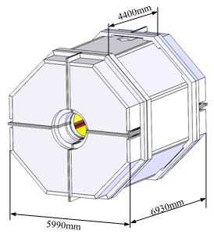
2. Muon Detector Iron York轭铁
1）设计核心与难点—轭铁整体结构设计
1、装置设计长度为6.93m，宽度和高度为5.99m。
2、单侧端轭为188吨，平均单个端轭单元质量为47吨；桶轭总质量约为448吨，平均单个桶轭单元质量为56吨，总质量824吨。
3、端部轭铁厚度确定为40，20，20，20，20，20，20，30，30，30，40，40，50，60，100，150mm。
4、桶部轭铁厚度确定为30，20，20，20，20，20，30，30，30，40，40，50，60，100，200mm。
轭铁整体尺寸
在轭铁承受最大387796N磁负荷的极端工况下，同时实现其高强度、高缪子鉴别性能与结构轻量化设计的协同优化，是当前面临的关键挑战。

Slide 11
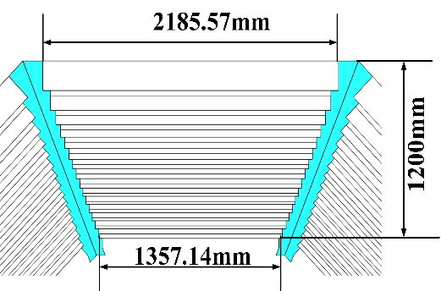
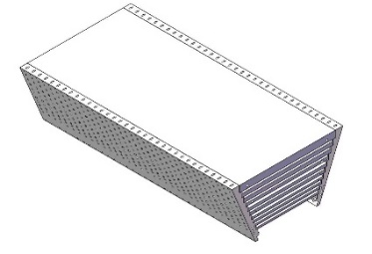
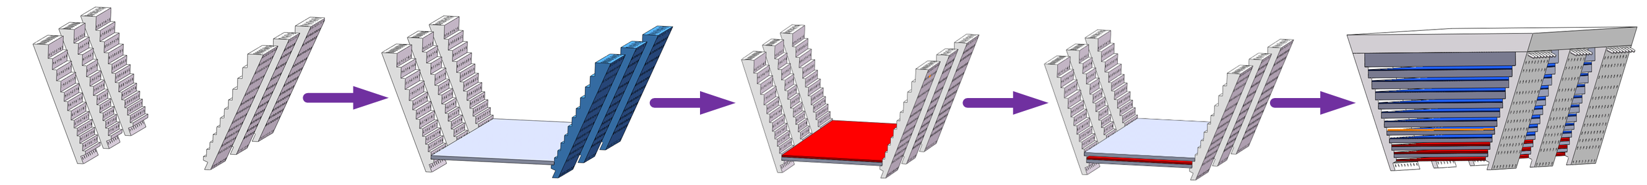
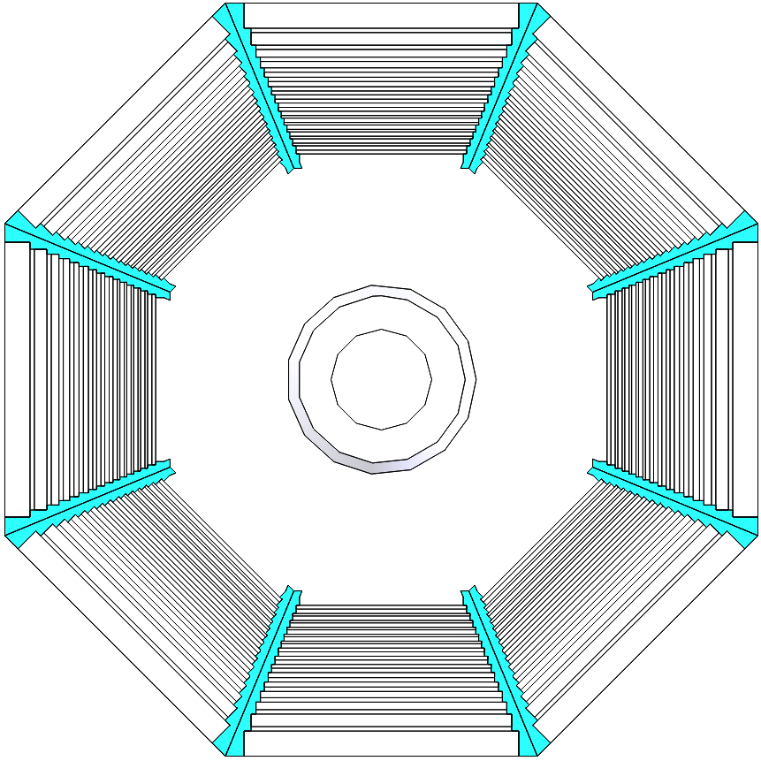
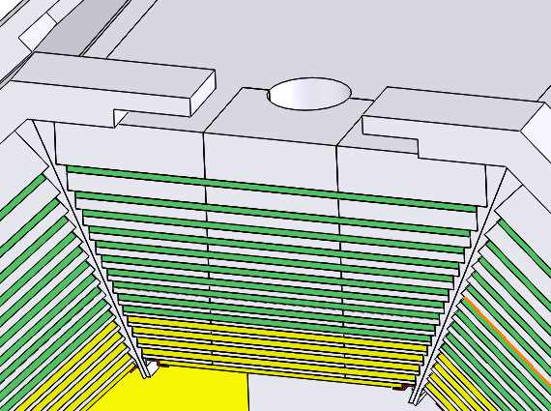
2. Muon Detector Iron York轭铁
2）设计成果与亮点：桶轭结构设计
3）设计成果与亮点：桶轭安装及吊装方案
阶梯型连接板
桶轭单元
固定梯形连接板
放置轭铁
放置Muon探测器
放置轭铁
桶轭单元
吊耳
将轭铁设计成可拆卸式，方便安装超导磁体颈管
利用L型连接板固定桶轭最内层Muon
桶轭单元
电机驱动
设计了桶轭结构，拆分成8个桶轭单元。
设计阶梯型连接板，用于连接固定每层轭铁和桶轭单元。
桶轭顶部设计成可拆卸式结构，用于安装超导磁体的颈管。
设计L型连接板，固定最内层MUON的同时保证其大有效面积。
桶轭单元吊装机构
  完成了桶轭安装及吊装方案设计，通过吊机将8个桶轭单元吊装至指定位置，再通过桶轭单元吊装机构将桶轭单元旋转至45°、90°、135°等对应角度，进行安装。

Slide 12
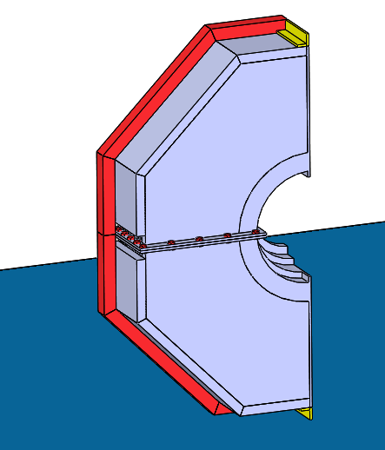
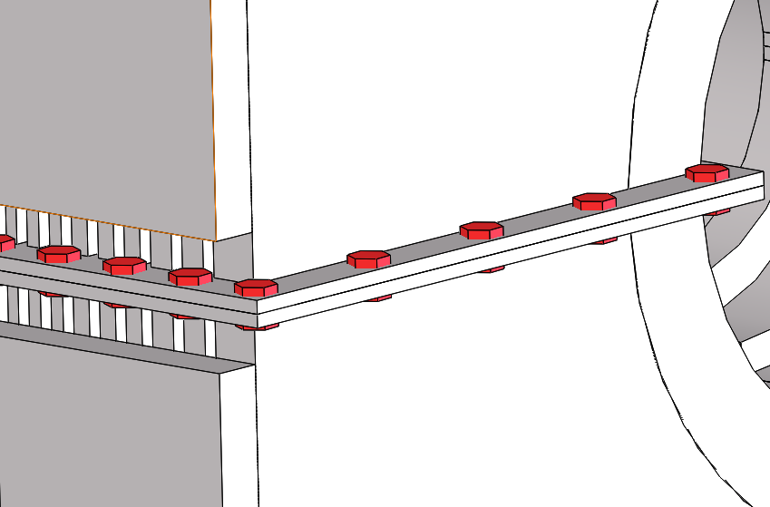
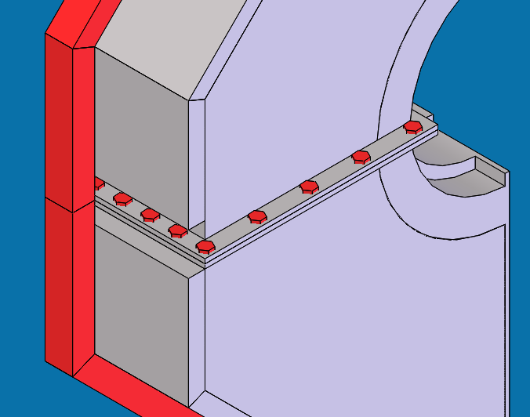
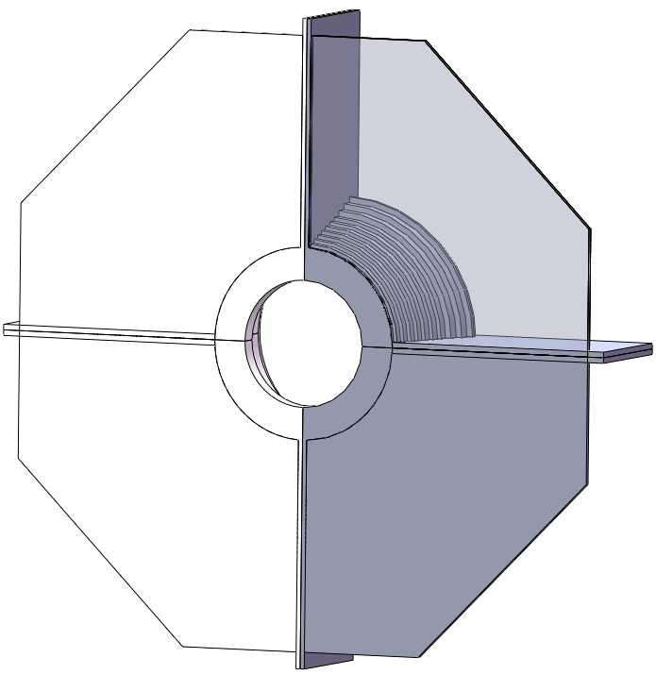
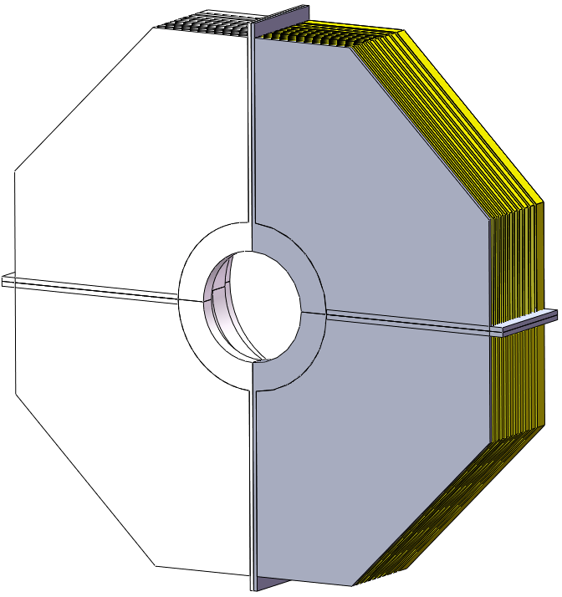
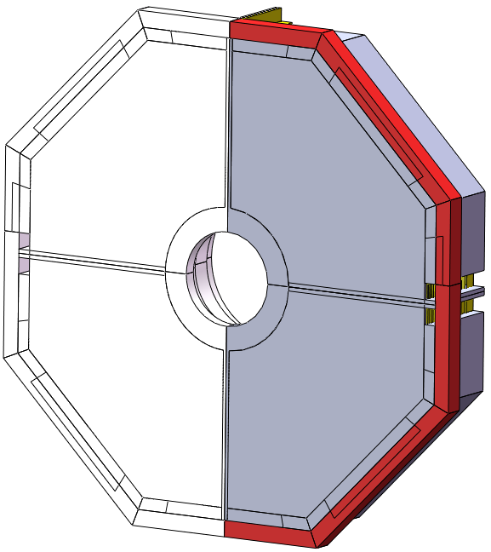
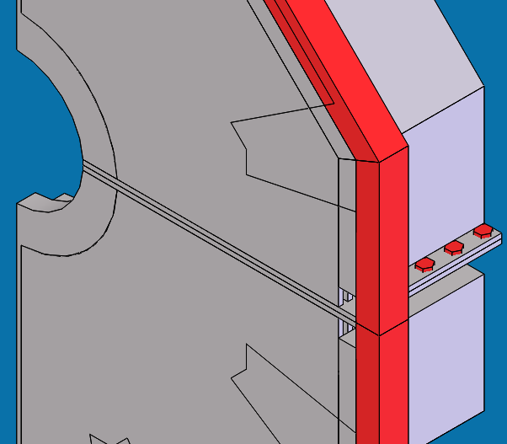
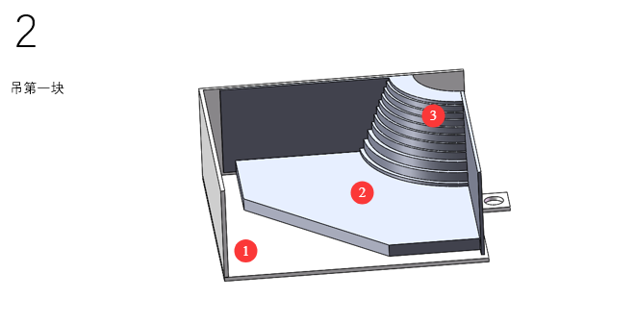
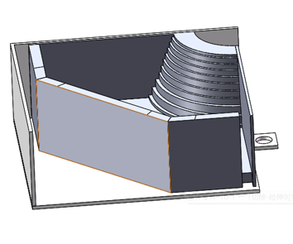
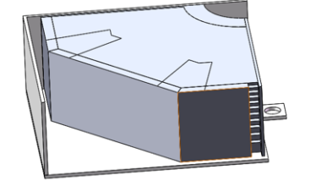
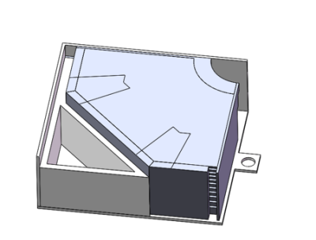
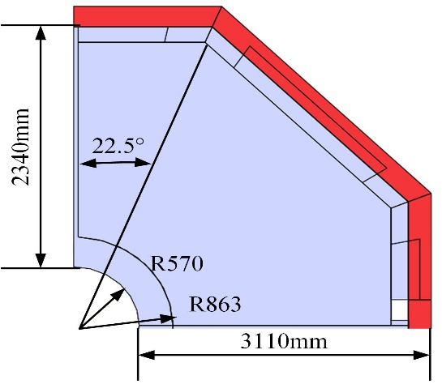
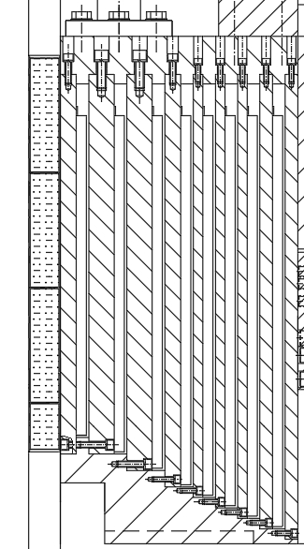
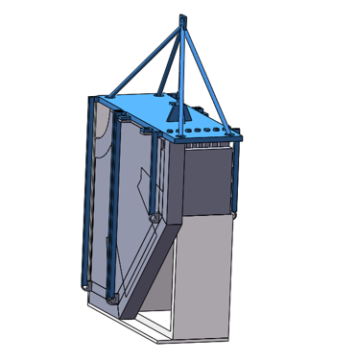
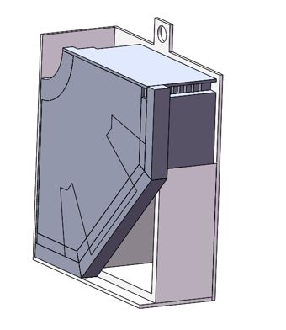
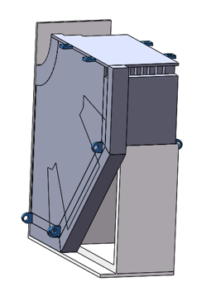
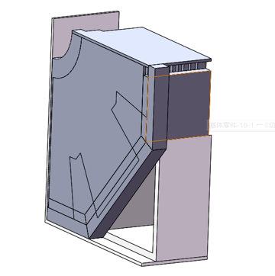
2. Muon Detector Iron York轭铁
4）设计成果与亮点：端轭结构设计
上下端轭连接方案
上下分隔板厚均为4cm
15层轭铁
外层保护板
端轭内圈
闭磁环
5）设计成果与亮点：端轭安装及吊装
分隔板
端轭内圈
端轭
外层保护板
顺序安装
内层轭铁
安装辅助支撑
螺栓固定
轭铁平躺
安装最外侧外壳
  根据不同的轭铁厚度，选用不同的螺栓进行固定。
  预留Muon探测器的间隙为35mm
进行吊装
焊接吊耳
去除扶正辅助结构
通过吊环扶正
为满足吊装需求，端轭新设计为四部分，减轻端轭单元重量。
采取两面固定的方式对上下端轭进行固定。
完成了端轭安装及吊装方案设计，包括搭建外部框架、安装每层轭铁及外壳、焊接吊耳等。

Slide 13
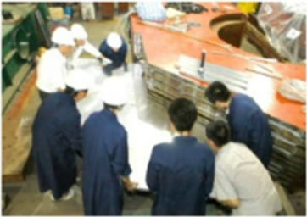
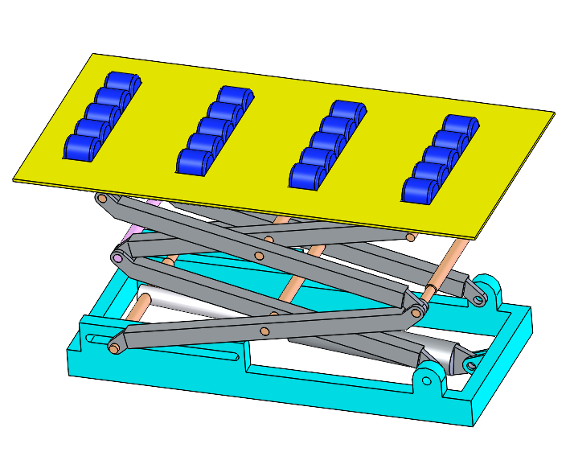
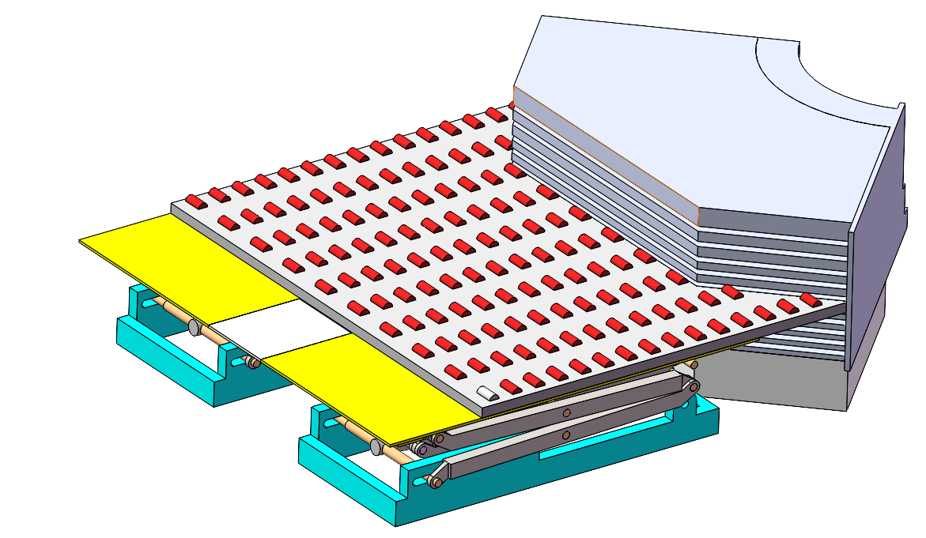
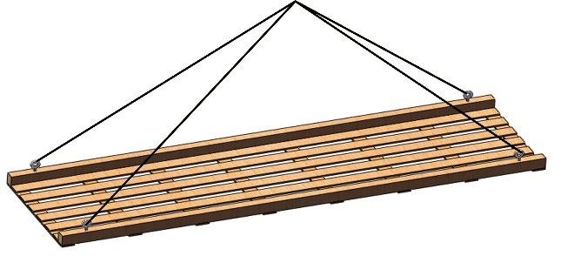
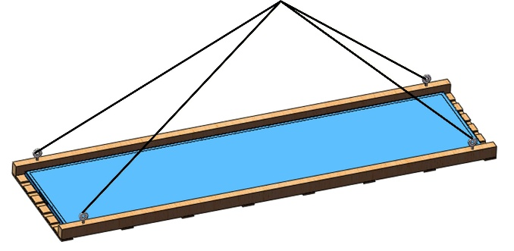
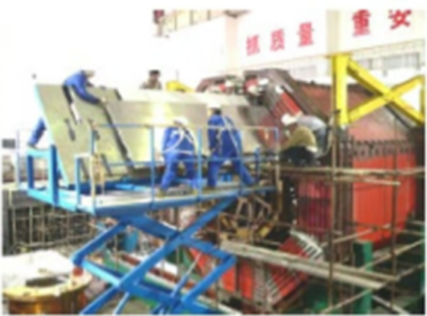
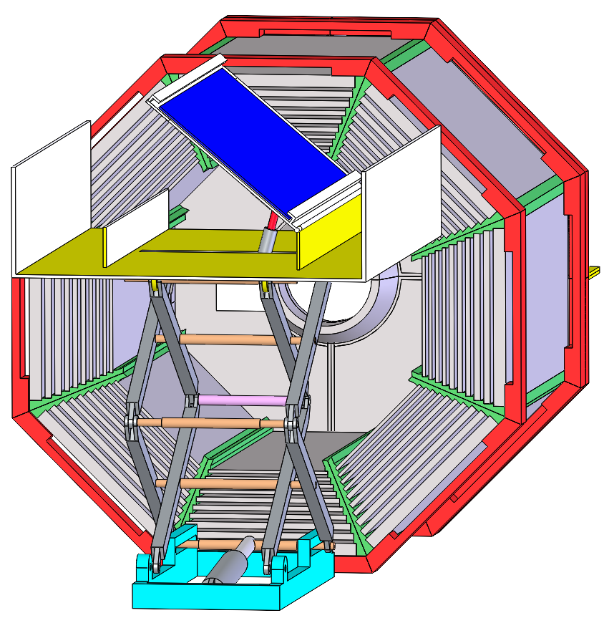
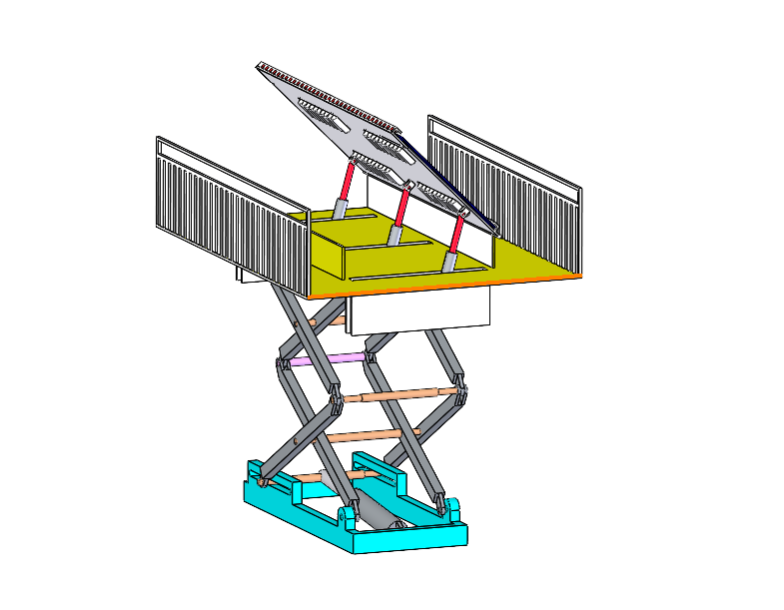
2. Muon Detector Iron York轭铁
6）设计成果与亮点：Muon探测器吊装与安装方案
液压升降平台
滑轮系统
底座
北京BESⅢ方案
改进方案
  完成了端轭Muon探测器安装方案，通过液压升降平台，将端轭Muon探测器抬升至工作高度，结合滑轮系统精准送入安装间隙。
Muon
探测器
滑轮系统
角度调节机构
将Muon探测器置于底座上吊装
液压安装平台
北京BESⅢ方案
  完成了桶轭Muon探测器安装方案，Muon探测器安放至液压安装平台上，安装平台通过角度调整机构，到达指定位置依托下方和两侧的滑轮滑入桶轭内部。
Notes:
已完成整体支撑及移动机构结构参数确定

Slide 14
目 录
3
DSSM（超导螺线管磁体）

Slide 15
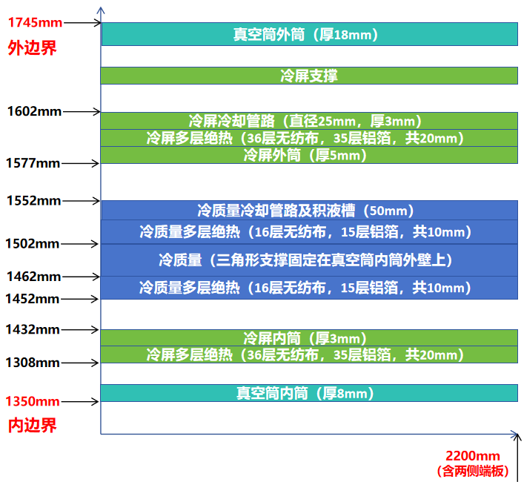
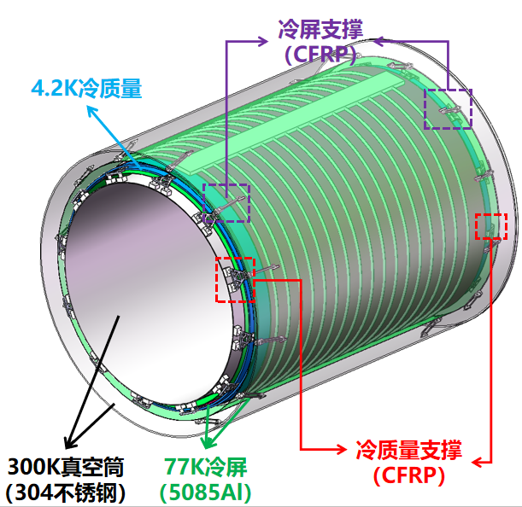
3.DSSM（超导螺线管磁体）
1）设计成果与亮点—超导螺线管磁体结构方案及尺寸
完成并优化了磁体机械结构方案
基于内侧量能器、外侧轭铁的尺寸，以及磁体内部尺寸要求，确定了磁体内部及边界尺寸
磁体总重量约为16t
超导螺线管磁体尺寸链
超导螺线管磁体三维模型

Slide 16
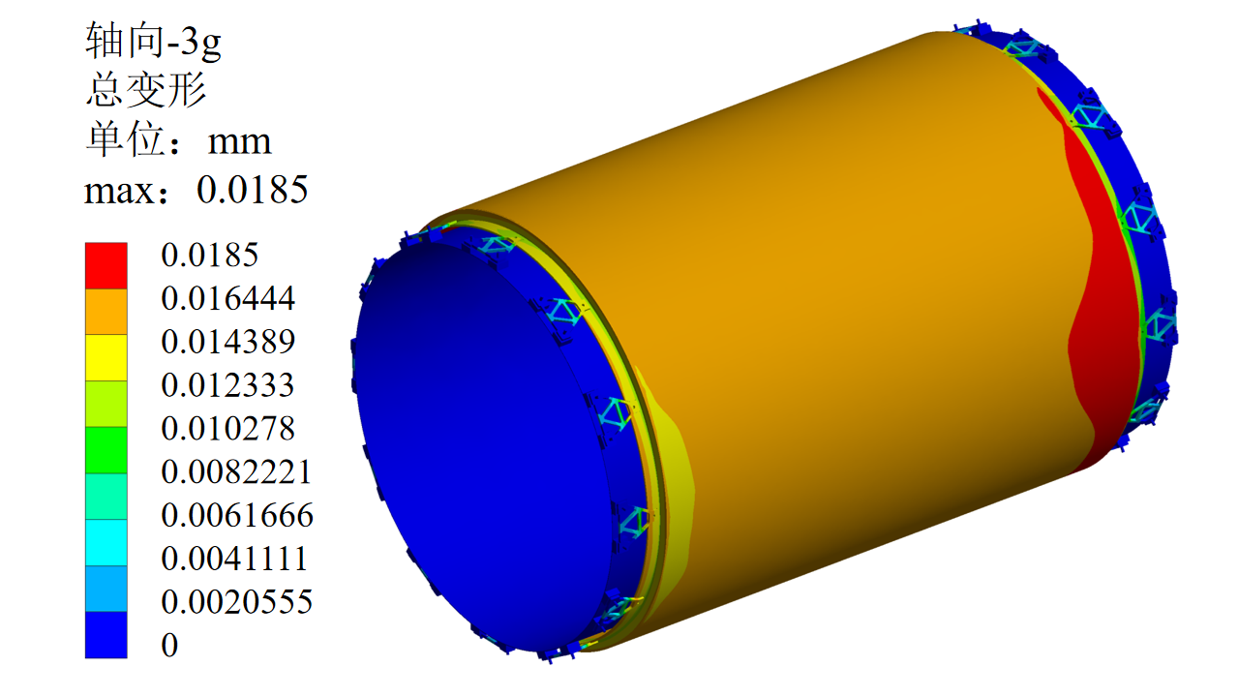




3.DSSM（超导螺线管磁体）
2)设计成果与亮点—磁体冷质量吊挂结构设计
完成并优化了冷质量吊挂结构方案（适应冷质量4.2K低温下的轴向与径向冷缩）
完成在常温运输中的仿真分析，受到不同方向的加速度冲击载荷（轴向3g、重力方向4g、横向2g），仿真结果显示结构满足强度要求
工况（冲击载荷+自重） | 最大变形 (mm) | 最大应力 (MPa)
轴向3g+自重 | 0.02 | 50.96
重力方向4g+自重 | 0.04 | 72.9
横向2g+自重 | 0.03 | 53.38
极端工况 | 0.07 | 128.81
材料许用应力 |  | ＞1000
a、冷质量吊挂分为左端固定端，右端移动端，细节如图；
b、考虑到冷质量在径向上有1.4°的角度（6mm)冷缩，引入关节轴承补偿角度偏转；（5083AI 4/K冷缩量）；
c、在轴向上有16mm的冷缩，在移动端采用卡槽移动机构，并在卡槽两端增加锡青铜等镀层来减小摩擦系数。

Slide 17









2 超导磁体
3）设计成果与亮点—超导螺线管磁体与轭铁工装设计
4）超导螺线管磁体与轭铁连接结构设计
工程支架
方案：磁体与轭铁阶梯板间采用三种焊接件进行焊接连接固定。
结果：最大变形量为0.001mm，最大等效应力7.9MPa，满足要求。
方案：采用铺设导轨与轭铁阶梯板配合，通过工程支架和牵引车将超导磁体安装到轭铁内部。
轭铁阶梯板
轭铁焊接件
定位块
超导螺线管磁体通过吊装装置就位后将工装支架推入超导磁体内部
磁体焊接件
前后安装滚轮部分，安装完后去掉千斤顶
固定端连接
超导磁体
轴向挡块
液压
千斤顶
磁体焊接件与定位块点焊
轭铁与磁体装配图
漏热冷缩
移动端连接
5）工装方案中吊挂结构及辅助吊耳仿真分析
用龙门吊将超导螺线管磁体放入导轨中间后，进行准直调整超导磁体的位置
工况：垂直组装过程辅助吊耳受力
边界条件：0.3g加速度冲击（模拟瞬间启停过程）
结果：结果如下表所示，均满足要求。
19.5t牵引机
吊耳结构 | 最大变形量/mm | 最大等效应力/MPa | 最大剪切应力/MPa
无圆角 | 0.14 | 最大155.84 | 最大86.83
10mm圆角 | 0.13 | 最大137.85 | 最大77.735
5mm圆角 | 0.13 | 最大124.79 | 最大69.167
轭铁阶梯板与导轨连接用于推入磁体
用19.5t牵引机将超导螺线管磁体拉进轭铁内部
超导螺线管磁体与轭铁装配完成

Slide 18







2 超导磁体
6）设计成果与亮点—超导磁体组装方案设计（垂直组装与水平组装）
已完成超导螺线管磁体垂直组装设计（参考BES III）
真空筒（紫色）
优点：安装简便
缺点：组装完成后，与轭铁工装前需要将磁体由垂直状态翻转至水平状态
冷屏
（绿色）
冷质量
（蓝色）
将真空桶内筒与冷屏内筒制成一个整体，就位在底座上
将真空筒外筒与冷屏外筒制成一个整体，就位到底座上
冷屏跑道型拉杆安装，端板封装
将冷质量安装在底座上
安装三角形支撑
已完成超导螺线管磁体水平组装设计（创新设计）
弧形托板
优点：不需要将磁体进行翻转，安装更加精准
缺点：器械多、安装步骤繁琐
组装所用器械：
叉车
吊具
内撑圆
主轴
支座
滚筒支撑架
导轨
剪叉式液压升降车

Slide 19












2 超导螺线管磁体
水平组装方案：（以真空筒内筒推入冷屏内筒为例）
筒体基本组装顺序：
车1
车2
车1
车2
铺设导轨（20m）
用叉车放置液压升降车
通过吊具和yc型夹持器将工字型轴吊起然后放置到两个液压车上
冷屏内筒
车1
车2
车3
冷屏内筒推入到指定区域
车3
车3
将内撑圆放置到指定区域
冷屏内筒放置液压升降车3上
放置液压升降车3
真空筒内筒
冷屏内筒
真空筒内筒
冷屏内筒
真空筒内筒
冷屏内筒-真空筒内筒
车1
车2
车4
车3
车4
车5
车1
车2
车3
车4
车1
车3
车5
将真空筒内筒放置在液压升降车4上
将真空筒内筒推入撑圆区域并与其接触
右端推入车5后将轴右端固定
撤去车2和4，车3不动，推动1和5使其重合

Slide 20
目 录
4
ECAL（电磁量能器）

Slide 21

4. ECAL（电磁量能器）
1) ECAL的整体机械结构设计
4000mm
桶部量能器
1340mm
端部量能器
960mm
1068mm
2680mm
1650mm
2000mm
桶部结构 | 材质 | 重量/kg | 端部结构 | 材质 | 重量/kg
端环 | 316L | 1633 | 内环 | 316L | 438
锥环 | 铝合金 | 145 | 外壳 | 316L | 307
支撑梁 | 316L | 9945 | 环梁 | 316L | 672
加强梁 | 316L | 2147 | 阶梯杆 | 316L | 270
法兰环 | 316L | 4.8t |  | 总重量 | 约18.8 t
量能器尺寸边界图
量能器按照晶体分布，分为桶部和端部两部分，整体尺寸与边界图一致，不与内外探测器干涉。

Slide 22












4. ECAL（电磁量能器）
2）设计成果与亮点：ECAL安装
连接杆
内环
外壳
端部ECAL安装设计
桶部安装设计
辅助吊装结构
支撑梁
电机减速器
工装框架
端环、锥环
地基
同轴心固定
在地基上安装内环外壳
安装连接杆固定
通过工装模具将晶体安装在支撑梁上
搭建安装平台，安装端环锥环
支撑块
辅助起吊结构
桶部安装过程
端部安装过程
安装吊环，通过天车吊起
再安装阶梯杆，支撑圆环
起吊结构与支撑块相连，吊起桶部
晶体安装模具
配重块
先安装有替代模块的支撑梁，完桶部整体安装，再逐个取出支撑梁换成晶体模块
导轨小车
拆除安装
伸缩杆
将桶部推入谱仪内固定安装
在模具上安装晶体，将支撑结构下吊安装，依次完成全部晶体安装
通过导轨小车推入谱仪内固定
搭建导轨小车，桶部吊起至导轨小车上

Slide 23








4. ECAL（电磁量能器）
3）设计成果与亮点：散热设计
难点：电子学热源与晶体通过金属外壳直接相连，且一排晶体位置不一致，高低错位，难以铺设管路
设计散热方案：调整电子学布局将热源与晶体隔离并通过对向走水双冷却铜管散热，温控可达晶体大端温度±0.3°C，稳定性0.1°C/m（满足大端温度±1°C和稳定性0.1°C/m的要求）

Slide 24







4. ECAL（电磁量能器）
4）设计核心与难点：ECAL结构设计
桶部量能器结构设计
端部量能器结构设计
环形梁对应每圈晶体支撑
电缆进
出空间
端环
锥环
端部晶体每圈之间有高度差；
设计阶梯连接杆进行吊挂
锥环辅助支撑晶体
支撑梁
难点：受限空间下大规模、重载、大跨度晶体阵列的支撑需求
设计：1.设计针对晶体形状的支撑梁和可调节L型板外吊挂结构
2.端环凸起留出电缆进出空间
3.锥环辅助支撑晶体
难点：受限空间下大规模、重载，每圈晶体高度不一的支撑需求
设计：
1.设计阶梯连接杆吊挂2.端环圆螺母吊挂结构
可调节L型板外吊挂式结构
圆螺母吊挂结构

Slide 25
目 录
5
PIDB(BTOF)桶部粒子鉴别器

Slide 26

5. PIDB(BTOF)桶部粒子鉴别器
1）设计核心与难点
保证低物质量的前提下，降低BTOF探测器的挠曲变形；
BTOF探测器的固定及安装。
BTOF 整体结构（总重量约900 kg）

Slide 27

5. PIDB(BTOF)桶部粒子鉴别器
2）设计成果与亮点：BTOF探测器结构刚度提升设计
BTOF探测器采用曲面蜂窝板的设计，提升结构的刚度；
为了保证物质量，各模块采用V型块连接。
V-shaped connection
BTOF 单个模块及其截面
V型连接

Slide 28


5. PIDB(BTOF)桶部粒子鉴别器
3）设计成果与亮点：BTOF探测器悬挂结构的设计
4）设计成果与亮点：BTOF探测器悬挂结构有限元分析
最大等效应力为11.08 MPa；
石英板的位移为 0.1317 mm。
各个模块采用独立的悬挂结构安装至量能器端环

Slide 29
目 录
6
PIDE(RICH)（端部粒子鉴别器）

Slide 30

6. PIDE(RICH)（端部粒子鉴别器）
1）设计成果与亮点：完成了RICH的整体设计
RICH主要结构：斜臂连接件（连接到量能器法兰）、主体外壳、探测器连接件（连接到RICH探测器）、微调结构等。
RICH主要尺寸：束流方向1440mm-1640mm，厚度共200mm。探测器外接圆直径1640mm，内切圆直径960mm。
RICH重量：外壳整体重量约125kg，探测器重量约150kg，总共约275kg。
斜臂连接件
组成 | 材料 | 质量
斜臂连接件 | TC4钛合金 | 约30kg
主体外壳 | TC4钛合金 | 约80kg
探测器连接件 | TC4钛合金 | 约10kg
微调机构 | 不锈钢 | 约5kg
探测器 | \ | 150kg
合计 |  | 275kg
主体外壳
微调机构
探测器
连接件
RICH整体尺寸图
RICH束流方向位置
RICH质量属性表

Slide 31




6. PIDE(RICH)（端部粒子鉴别器）
2）设计核心与难点：空间装配约束
设计核心：完成 PIDB (RICH) 端部探测器专用支撑结构设计，实现探测器可靠固定、管路规整布设，并完成探测器与量能器精准装配对接。
难点：连接件布置空间局限于量能器窄缝内，窄缝宽31mm，设计需同步满足探测器力学强度指标、管路安装空间需求，且全程规避与 MDC 及BTOF发生空间干涉。
RICH探测器
量能器法兰
量能器缝隙
RICH连接件
量能器法兰
MDC
RICH
量能器端部
RICH总体装配图
RICH、MDC与量能器总体装配图
总体装配剖面图

Slide 32






6. PIDE(RICH)（端部粒子鉴别器）
3）设计成果与亮点：连接方案设计
错位排布连接件，消除了与MDC连接件的干涉，且预留充足走线空间。
力学性能合格：最大变形 0.15mm，最大等效应力 15MPa（远小于钛合金许用应力825MPa)。
线缆走线空间
气管、液管空间
MDC
之前干涉部分
RICH
通过旋转角度使得连接部分不干涉
RICH、MDC与量能器总体装配图
仿真结果云图

Slide 33
目 录
7
MDC（主漂移室）

Slide 34



7. MDC（主漂移室）
1）设计成果与亮点:MDC主要结构设计
MDC材料分配及质量：
组成 | 材料 | 质量
MDC挂载连接件 | 316不锈钢 | 约1200kg
碳纤维外筒 | 碳纤维 | 约120kg
卡口环 | 7075铝 | 约30kg
端盖板 | 7075铝 | 约105kg
一体化台阶 | 7075铝 | 约45kg
ITK连接环 | 316不锈钢 | 约5kg
电磁学部分 |  | 约300kg
线缆及冷却 |  | 约100kg
MDC总质量 |  | ＜1800kg
ITKM/ITKW |  | ＜200kg
包括：挂载连接件、碳纤维外筒、卡口环、端盖板、一体化台阶、ITK 连接环、电磁学部分、线缆等结构。
ITK
MDC三维结构
ITK连接环
MDC总重取最大约1800 kg（含挂载连接件）
ITKM/ITKW（二选一）总重取最大约200kg
MDC+ITK 挂载量能器上重量为 2000kg
ITK
ITK连接MDC连接环

Slide 35





7. MDC（主漂移室）
2)设计核心与难点：MDC吊挂方式
MDC、BTOF、RICH连接件均安装在量能器上。
通过优化50mm 尺寸空间，实现连接件错位布局，避开与BTOF、RICH连接件干涉。
BTOF连接件
MDC连接件
RICH连接件
ITK
MDC
BTOF
50mm
RICH
量能器三维结构
BTOF、MDC、RICH装配量能器

Slide 36












7. MDC（主漂移室）
3) 设计成果与亮点:MDC连接件
设计了分体式MDC连接件，由环形连接段与悬挂支臂组成，采用6组螺栓孔装配固定，结构可靠且拆装便捷。
连接部分三维结构
连接件连接MDC
MDC三维结构
连接环三维图
悬挂部分三维结构
连接件悬挂部分
连接件等效应力为 7.185MPa＜15MPa（许用应力），满足设计要求。
连接件总变形为 0.0152mm＜0.1mm（最大变形要求 ），满足设计要求。
连接件应力云图
连接件变形云图

Slide 37
目 录
8
ITKW（气体内径探测器）

Slide 38





8. ITKW（气体内径探测器）
1) 设计核心与难点
确保ITKW、MDC、中心束流管的工装固定、稳定连接
ITKW
MDC
中心束流管
内三层空间紧凑，确保ITKW与MDI不干涉并预留足够走线空间。
干涉
位置1
干涉
位置2

Slide 39



8. ITKW（气体内径探测器）
ITKW由原先三层探测器筒结构更新为四层
ITKW最新四层结构（剖面图）
总质量＜200kg
部件 | 材料 | 密度 | 泊松比 | 许用应力 | 选用依据
探测器区域 | μRWELL | / | / | / | 物理需求
端盖主体与连接架 | 7079铝合金 | 2850kg/m³ | 0.33 | 310MPa | 较高强度、低物质量
左端盖侧面 | 环氧树脂 | 1250kg/m³ | / | / | /
右端盖侧面 | 316L不锈钢 | 7930kg/m³ | 0.3 | 170MPa | /
冷却管路 | 紫铜 | 8930kg/m³ | 0.34 | 100MPa | 导热快
ITKW-MDC连接固定挂环 | Ti-6Al-4V钛合金 | 4430kg/m³ | 0.31 | 600MPa | 连接件、高强度低物质量
1612
1442
1552
（包括电路板高度）494
384
286
187.4
446
20°-160°

Slide 40








8. ITKW（气体内径探测器）
2) 设计成果与亮点：吊挂方案设计
设计了片状ITKW-MDC连接件：分为HV端和FEE端，每个ITKW-MDC连接件为上下两部分，内圈孔通过螺栓固定在ITKW的端面上，外圈孔通过螺栓螺母固定在MDC的连接环上。
ITKW-MDC连接件
MDC
ITKW-MDC连接件
ITKW
MDC的连接环
ITKW-MDC连接件
HV端
FEE端
ITKW的Layer4-FEE-Termination-V3
MDC的连接环
以FEE端为例，ITKW与MDC连接后剖面图

Slide 41





8. ITKW（气体内径探测器）
2) 设计成果与亮点：吊挂方案设计
设计了ITKW-中心束流管连接件：连接件分为FEE端与HV端两部分，通过螺栓一端与ITKW的Layer1-2支架连接，一端与中心束流管端部法兰连接。29号线下会议提出ITKW不能承受MDI装配时的轴向力，此连接方案后续还需修改连接方案。
ITKW-中心束流管连接剖面图
以FEE端为例：ITKW与中心束流管通过连接件固定细节展示
ITKW-中心束流管连接件
剖面展示
FEE
HV
中心束流管端部法兰
ITKW的Layer1-2支架
ITKW-中心束流管连接件

Slide 42








8. ITKW（气体内径探测器）
3）设计成果与亮点：ITKW与MDI干涉问题
修改了ITKW的2-3层支架结构，缩短ITKW的探测区长度66mm，初步解决了MDI与2-3层支架干涉问题（还需再修改）；
29号线下会议讨论，对“ITKW每层有效探测区域长度缩短66mm”方案还需优化，尽可能多的保留ITKW有效探测区域的长度；
对ITKW的3-4层支架进行部分剖除避让，解决了MDI链条与3-4层支架干涉。（已解决）
ITKW
缩短后的ITKW第三层端面与MDI间隙保留10.96mm用于走线
10.96mm的间隙
FEE端
MDI
HV端
对ITKW的3-4层支架切除部分避让
修改后的2-3层支架

Slide 43
目 录
9
ITKM（内径探测器）

Slide 44


9. ITKM（内径探测器-硅像素探测器）
1）设计核心与难点
ITKM与MDC及中心束流管的工装固定与稳定连接。
ITKM内部线缆和冷却管路的合理布置，避免干涉。
20.1 cm
14.3 cm
9.3 cm
3.74 cm

Slide 45


9. ITKM（内径探测器-硅像素探测器）
2）设计成果与亮点
  设计了分体式轮盘结构，将ITKM服务桶固定在MDC内筒上。
螺钉连接MDC
卡扣连接
分体式轮盘

Slide 46



9. ITKM（内径探测器-硅像素探测器）
3）设计成果与亮点
  设计了十字支撑架结构，将ITKM服务桶与中心束流管绑定安装
2449.07mm
37.4mm
93.3mm
143.3mm
201.3mm
d=408.6mm
d=628.9mm
ITKM三维模型剖视图
十字支撑架
ITKM服务半桶

Slide 47

9. ITKM（内径探测器-硅像素探测器）
ITKM服务桶与MDI连接无干涉

Slide 48





4.电子读出板的安装
9. ITKM（内径探测器-硅像素探测器）
  Stave 在服务桶上的安装
  电子读出板在服务桶上的安装
最内层 L0 电子读出板固定在服务桶上
最内层Stave L0 固定在连接套环上
100mm
33mm
ROC
ROC
OPT
GBT
ROC
70mm
33mm
ROC
OPT
GBT
外面三层 L1&L2&L3 电子读出板 固定在服务桶加工的平台上
外面三层Stave L1&L2&L3 通过螺钉固定在服务桶加工的平台上

Slide 49


9. ITKM（内径探测器-硅像素探测器）
在服务桶内部设计集成式水槽结构，将内部Stave的冷却管与集成结构联通。
将线缆布置于服务桶内部，并沿内筒壁方向理顺固定。

Slide 50








5）探测器的安装流程
9. ITKM（内径探测器-硅像素探测器）
4）设计成果与亮点：探测器的安装流程
  组装服务桶
  安装束流管 安装服务桶的一半 安装服务桶的另一半 安装分体式轮盘
  组装探测桶
  组装内层探测桶 组装中两层探测桶 组装最外层探测桶 安装分体式轮盘

Slide 51






6）探测器的辅助工装设计
9. ITKM（内径探测器-硅像素探测器）
5）设计成果与亮点：ITKM探测器的辅助工装设计
设计了机械臂，夹紧ITKM的四爪法兰；
利用丝杠驱动机械臂，将ITKM推进谱仪中心，并完成精确定位；
将ITKM推进谱仪中心后，用分体式轮盘进行安装固定，并将线缆导出。
丝杠驱动机械臂
机械臂夹紧四爪法兰
Notes:
已完成整体支撑及移动机构结构参数确定

Slide 52
目 录
10
整体支撑及移动

Slide 53

10. 整体支撑及移动
1） 设计核心与难点：满足谱仪重载荷支撑、长距离移动及3个方向调节需求
整体支撑与移动系统是谱仪机械结构的基础与核心，需在高载荷下提供长期可靠的承载能力和刚度保障；同时实现谱仪在实验大厅内“预安装区—对撞点”之间的长距离、平稳、高精度移动，满足安装、调试、维护及对撞运行等多工况需求；此外，还需实现端部轭铁的横向移动，为内部探测器安装和维护提供条件。
5990mm
6930mm
2481.14mm
谱仪三维结构图与参数表
谱仪大厅俯视图与尺寸表
 |  | 数值
谱仪整体质量 |  | 891.8 t
尺寸 | 前后端面距离 | 6930mm
 | 八面体边长 | 2481.14mm
 | 大厅尺寸
长 | 63m
宽 | 61.2m
高 | 19m
预安装区—对撞点距离 | 约30m
（龙门吊规格：起重63t，跨度30m，起升高度14m）

Slide 54

10. 整体支撑及移动
2) 设计成果与亮点—整体支撑结构方案
地坪钢板提供基础的安装、滑移平面和水平基准。
整体刚性支撑结构（包括基座、横梁、端轭导轨、支撑）承担大质量谱仪载荷并保持结构稳定。
整体谱仪
桶轭支撑
7531mm
地坪钢板
基座宽8822.5mm
基座长12640mm
基座
横梁
端轭支撑
端轭导轨

Slide 55




10. 整体支撑及移动
2) 设计成果与亮点—整体支撑结构方案
整体支撑静力学分析：
端轭 导轨 | 材料 | Q235
 | 屈服应力 | 2.35×10⁸Pa
 | 施加的力 | 9×10⁶N（施加于中间支撑板）
 | 最大应力 | 4.19×10⁷Pa(在屈服应力范围之内)
 | 最大变形量 | 0.12mm（满足变形要求）
基座 | 材料 | Q235
 | 屈服应力 | 2.35×10⁸Pa
 | 施加的力 | 5×10⁵N（施加于底座端轭支撑板上）
 | 最大应力 | 2.97×10⁷ Pa (在屈服应力范围之内)
 | 最大变形量 | 0.63mm（满足变形要求）
（a）应力
端轭导轨
（b）位移
静力学分析表明，整体支撑结构强度和刚度满足要求，可保证谱仪安装与准直过程中的稳定性。
（a）应力
基座
（b）位移

Slide 56








10. 整体支撑及移动
3) 设计成果与亮点—系统定位能力分析
动力学分析（Matlab+Adams联合仿真分析）
水平移动双绞车联合仿真
跟踪曲线图
垂直移动多液压缸联合仿真
跟踪曲线图
动力学模型
误差曲线图
动力学模型
误差曲线图
动力学仿真表明，水平移动过程稳定可控，误差收敛良好，最终误差约为4.2mm，可满足整体移动与定位要求。
动力学仿真表明，垂直移动过程稳定可控，误差收敛良好，最终误差约为5.3mm，可满足整体移动与定位要求。

Slide 57






10. 整体支撑及移动
4) 设计成果与亮点—系统准直方案
沿水平方向：双液压绞车牵引基座沿地坪钢板与直角导轨移动，实现谱仪整体水平方向调节（精度：4.2毫米）。
沿垂直方向：采用液压千斤顶+基座底垫铁调整高度和水平度，保证整体支撑面标高一致（精度：5.3毫米）。
沿束流方向：支撑板与基座之间使用滑轨连接，实现整体谱仪沿束流方向微调（精度：毫米级）。
束流中心线
对撞中心高4482mm
端轭轴向移动装置：负责端轭轴向移动
液压绞车
地坪钢板（约25-35m）
液压绞车
液压千斤顶
直角导轨
滚动轴承
支撑板
基座底垫铁
端轭开合移动装置
滑轨
直角导轨
固定夹紧装置
基座
谱仪束流方向移动滑轨

Slide 58
目 录
11
TDR及成果

Slide 59
























TDR
TDR共65页。

Slide 60
谱仪探测器机械设计
在投论文4篇，已受理发明专利4件。
[1]Jiadong Ji, Lixuan Zhang, Yi Zhou, et al. Design of Heat Dissipation Structure and Analysis of Heat Dissipation Characteristics of Inner Tracker in China's Next Generation Electron-Positron Colliders. Applied Thermal Engineering, 返修中.（1区TOP, SCI）
[2]王岩，唐启明，等。STCF探测谱仪桶部电磁量能器机械设计与分析（在投）
[3]李嘉豪，刘萍，葛胜寒，等。STCF超导磁体冷质量支撑结构设计及仿真分析（在投）
[4]葛胜寒，刘萍，李嘉豪，等。一种超导磁体水平式组装方法（在投）
[5]米君杰，沈刚，徐桃，等。一种适用于粒子探测谱仪的重载大吨位可移动支撑装置 [P]. 安徽理工大学，202610884926.4. 2026-06-18.（已受理）
[6]王成，苏奇，沈刚等。一种具有高散热能力与高集成度的硅像素内径迹探测器服务结构及其安装方法[P]. 安徽理工大学，202610469840.5. 2026-06-05.（已受理）
[7]王成，苏奇，沈刚等，一种应用于超级陶粲装置硅像素内径迹探测器的服务结构及其安装方法[P]. 安徽理工大学，2026101405563，2026-02-02.（已受理）

Slide 61
目 录
12
总 结

Slide 62
谱仪探测器机械设计
总结：
轭铁：完成了轭铁总体结构设计，设计了桶轭与端轭的分层厚度；完成了桶轭可拆卸结构、阶梯型连接板、六边形连接板的设计；完成了端轭结构设计、上下端轭连接板、极头和闭磁环设计；设计了桶轭单元吊装及安装连接方案；
超导磁体：完成并优化了磁体整体尺寸及结构设计，磁体与轭铁工装方案设计，磁体与轭铁连接方案设计；
电磁量能器：完成了电磁量能器整体支撑、吊挂连接、安装流程及散热方案的初步设计；
RICH：完成了RICH-量能器的连接件设计，修改了RICH的连接件解决了与MDC干涉问题；
PIDB：BTOF探测器的固定及安装，曲面横截面蜂窝板设计，BTOF探测器悬挂结构的设计及有限元分析；
MDC：MDC整体结构，明确各零部件选材及重量指标，设计了分体式连接件，且满足强度、变形均达标，采用错位装配方案规避与BTOF、RICH的空间干涉，完成ITK连接结构设计；
ITKW：完成了中心束流管-ITKW、ITKW-MDC的连接方案与连接件设计，修改ITKW解决了与MDI干涉问题；
ITKM：完成了ITKM服务桶的结构设计与强度校核，以及ITKM与MDC、中心束流管的连接方案设计及适配校核；
整体支撑及移动：已形成谱仪三方向准直与移动方案，满足安装、定位和维护需求。

Slide 63

边界尺寸图
↓
↓
134cm
ITKM
20.1 cm
14.3 cm
9.3 cm
3.74 cm
ITKW

Slide 64
谱仪探测器机械设计
下一步计划：
轭铁：设计极头移动方案、整体磁力仿真；
超导磁体：冷质量吊挂结构验证分析，准直方案优化设计；
电磁量能器：开展工装方案的细化与验证工作；
RICH：根据RICH的管路布置，优化管路支撑设计；
PIDB：设计BTOF支撑安装结构及电子学模块散热分析；
MDC：优化MDC悬挂连接件结构，进一步完善MDC 工装和拆装结构；
ITKW：根据ITKW的布线设计，优化连接件结构；
ITKM：完成样机的制备，验证安装方案的可行性；
整体支撑及移动：完善滑轨连接设计，并开展结构优化与精度校核。

Slide 65
2024-2026年度工作回顾
子探测器名称 | 2024.12-2025.02 | 2025.03-2025.05 | 2025.06-2025.08 | 2025.09-2025.12
1、整体支撑及移动 | 整体支撑和移动结构分析及优化（已完成） | 设计制作模型（已完成） | 模型验证（已完成） | TDR+设计优化改进（已完成）
2、MUON（轭铁） | 整体轭铁机械结构初步设计，整体框架力学分析 | 模型更新，桶轭与端轭吊装方案 | MUON探测器安装方案 | 已完成：厚度、新磁力分析
3、超导磁体 | 完成项目建议书、吊挂结构设计（已完成） | 超导螺线管磁体垂直组装设计、 超导螺线管磁体与轭铁工装设 计（已完成） | 工装过程中吊挂结构及辅助吊耳分析、冷质量吊挂结构模型迭代（V3）（已完成） | 冷质量吊挂结构改进、水平组装方案设计、TDR撰写（已完成）
4、电磁量能器 | 完成量能器桶部和端部吊挂结构设计（已完成） | 完成量能器端部和桶部组装设计、与轭铁工装设计（已完成） | 完成量能器冲击载荷分析、模态分析、组装设备强度分析（已完成） | 完成量能器散热方案设计和仿真（已完成桶部）维护方案设计
5、ITKM（内径探测器） | 整体安装机构的机械设计 移动/连接副的设计 | 结构优化设计，工装设计，安装方案，整体结构的强度分析 | 制造工艺校核，安装、拆卸 与维护方案 | 整体结构改进（已完成）
6、ITKW（气体内径迹探测器） | 完成项目建议书、产热与散热分析（已完成） | 散热系统仿真与实验、进一步优化结构（已完成） | 完成机械主体与散热系统完整结构设计图（已完成） | 安装与维护、定位与悬挂（已完成）
7、MDC（主漂移室） | 完成项建书撰写和机械结构尺 寸优化匹配（已完成） | 完成内桶连接形式的优化，确 定结构及尺寸（已完成） | 考虑实际机械结构边界条件关 键零部件模拟分析（已完成） | 设计安装与拆卸维护方案， 优化调整定位系统（已完成）
8、PIDB（BTOF） （桶部粒子鉴别器） | 完成RICH结构初步设计，整体框架力学分析 | RICH结构优化设计、工装 | 方案更改 PIDB（BTOF） | 已完成：BTOF 设计及分析
9、RICH （端部粒子鉴别器） | 完成DTOF结构初步设计，整体框架力学分析 | DTOF结构优化设计、工装 | 方案更改 RICH | 已完成：RICH 设计及分析

Slide 66



STCF 谱仪机械系统
会议工作：2024.08-2026.06，月中开展技术专题会、月底项目进展会，共40次。
此外，各子探测器定期与科大开展相关工作协调会。

Slide 67
STCF 谱仪机械系统
总负责人：沈刚
技术指导：康玲、侯治龙
各子探测器负责人：
整体支撑及移动 费树辉 、米君杰 6. ITKW 强持恒
MUON 陈清华 7. MDC 滕文想
超导磁体 刘萍 8. RICH 解辉
电磁量能器 王岩、谢淮北、崔松 9. PIDE(BTOF) 向磊
5. ITKM 王成 10. 热分析及实验 季家东、赵德旺
项目秘书：王志愿

Slide 68
致谢
感谢参与STCF 谱仪机械系统的博士/硕士研究生（排名不分先后）
王志愿 何远晶 徐桃 黄子平 徐月生 郑伊健 陈梓勃 梁乃文 丁代宇 任龙 葛胜寒 李嘉豪 王智文 束凡 帅炜 蒯一帆 吴瑞龙 李乐凯 李鹏程 张力璇 孙锡一 叶凡 端诚挚 常凯翔 陈龙 苏奇 李振基 唐启明 曹旭 王攀 徐放 权全 彭忠波 耿昊 夏文滨 候宗辉 章胡申 马一凡 孟晨 杨词 申奥 任祥宇 翟宁

Slide 69
致 谢！

